Slide 1
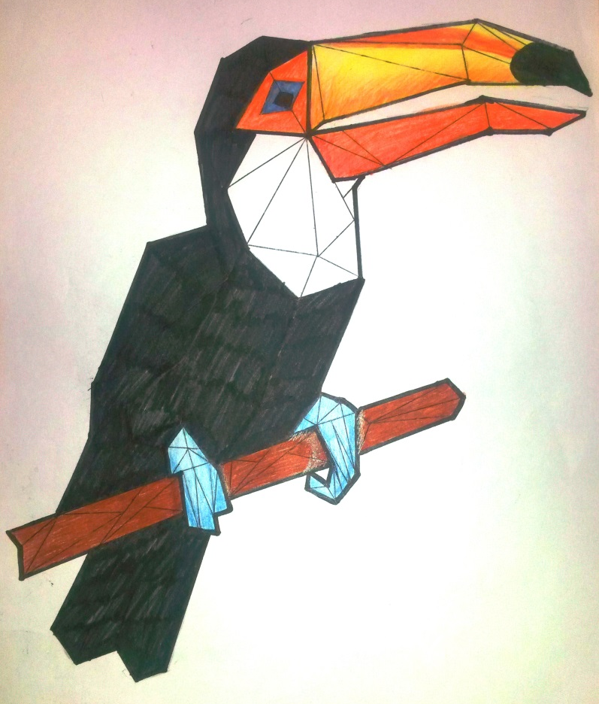
ТВОРЧЕСКИЙ ПОДХОД
К ОБУЧЕНИЮ МАТЕМАТИКЕ
В 5 КЛАССе
Раздорова Наталья Андреевна
Учитель математики
ГБОУ СОШ №121
Санкт-Петербург

Slide 2
ЧТО?
Творчество — процесс деятельности, создающий качественно новые материальные и духовные ценности или итог создания объективно нового.
Мотива́ция — побуждение к действию; психофизиологический процесс, управляющий поведением человека, задающий его направленность, организацию, активность и устойчивость; способность человека деятельно удовлетворять свои потребности.
Успех — достижение поставленных целей в задуманном деле, положительный результат чего-либо, общественное признание чего-либо или кого-либо.

Slide 3
ГДЕ?
В школе – прямо на уроке математики
Дома – самостоятельно или с привлечением родителей
На конкурсах и олимпиадах, математических играх

Slide 4
когда?
Во время урока
В качестве домашнего задания
На каникулах

Slide 5
Зачем?
См. первый слайд ;)
Успех
Творчество
Мотивация

Slide 6
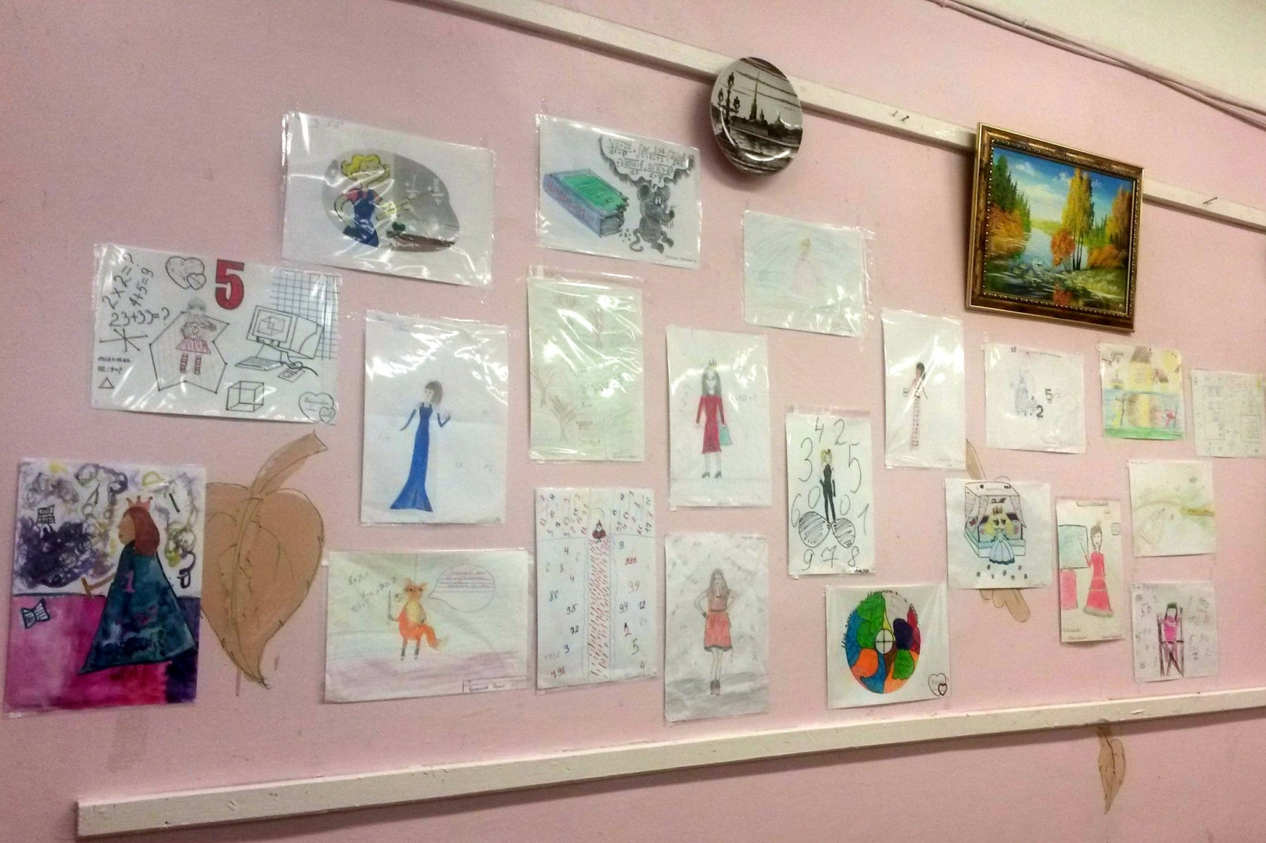
Конкурс рисунков «Его величество – математика»

Slide 7
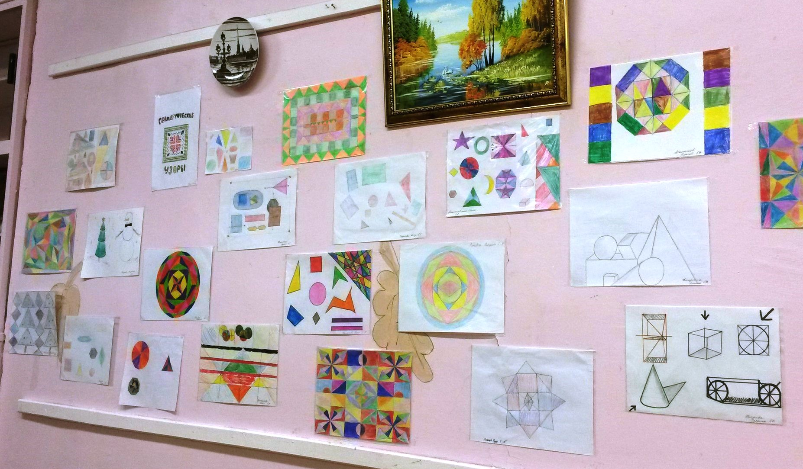
«Какая ты, геометрия?»

Slide 8
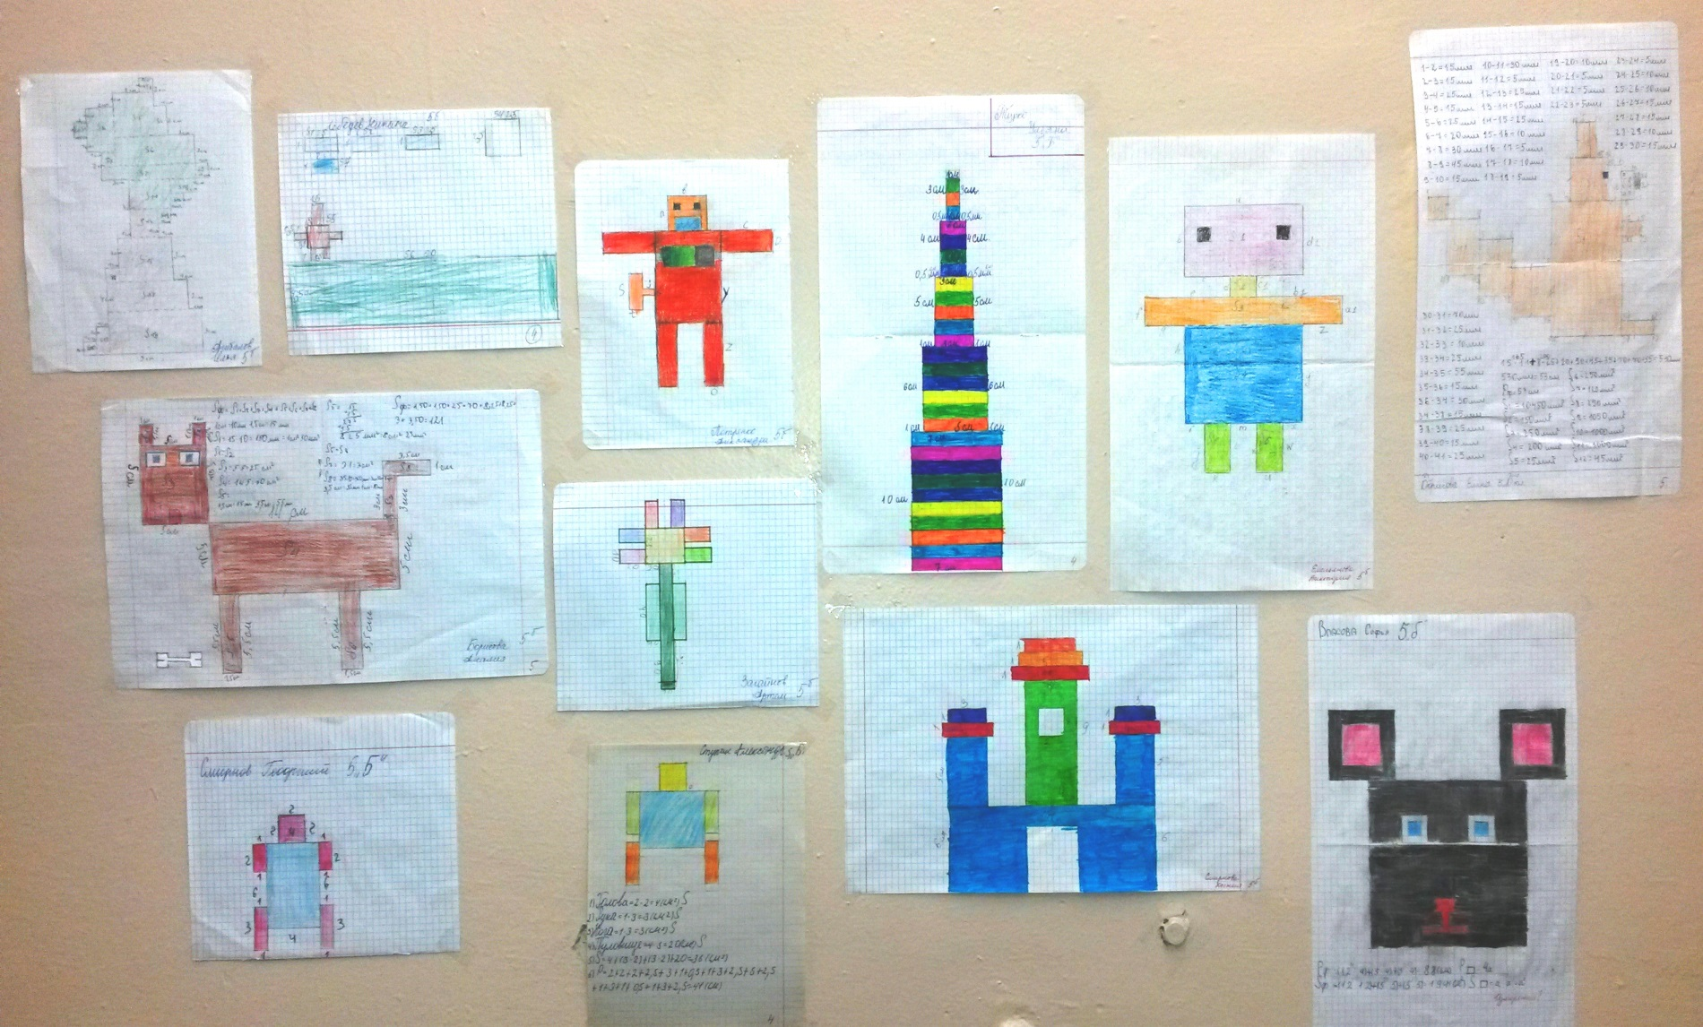
«и Площадь прямоугольника – нам по зубам!»

Slide 9
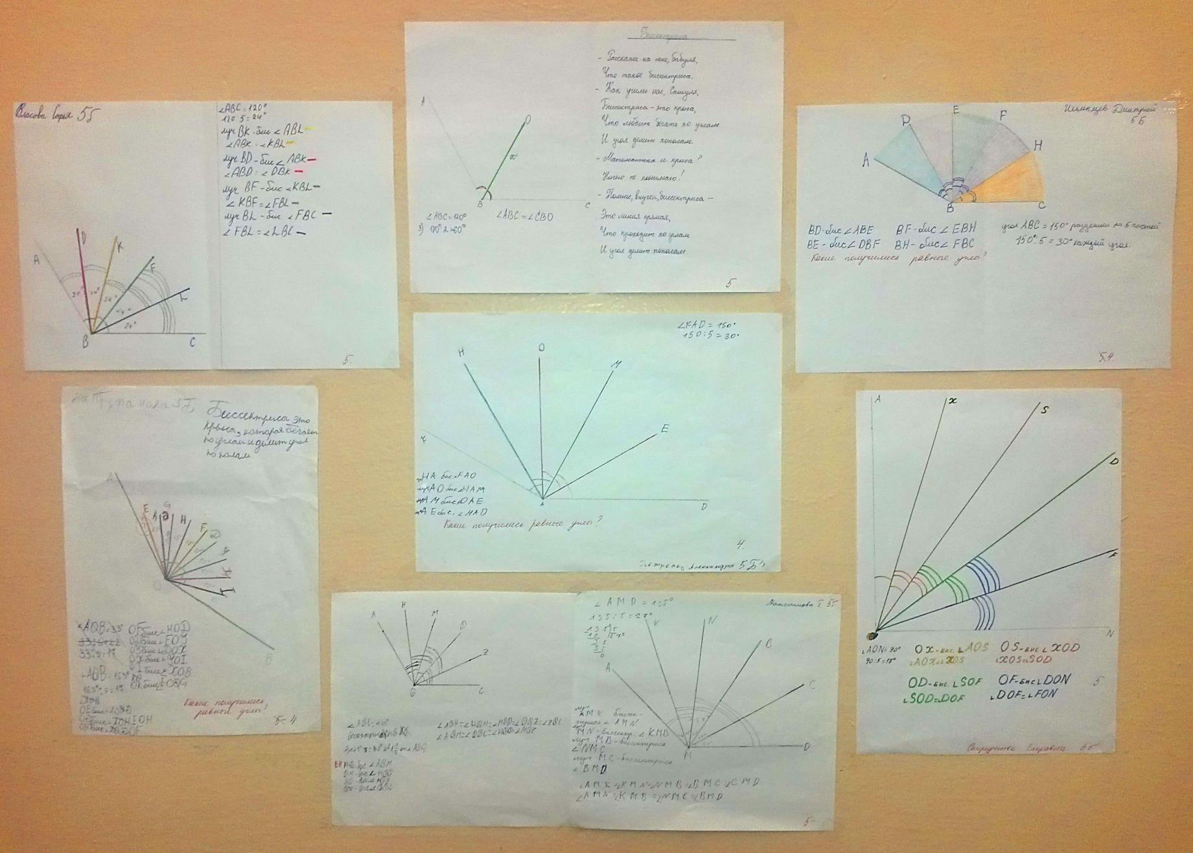
«Биссектриса? – нет, не крыса»

Slide 10

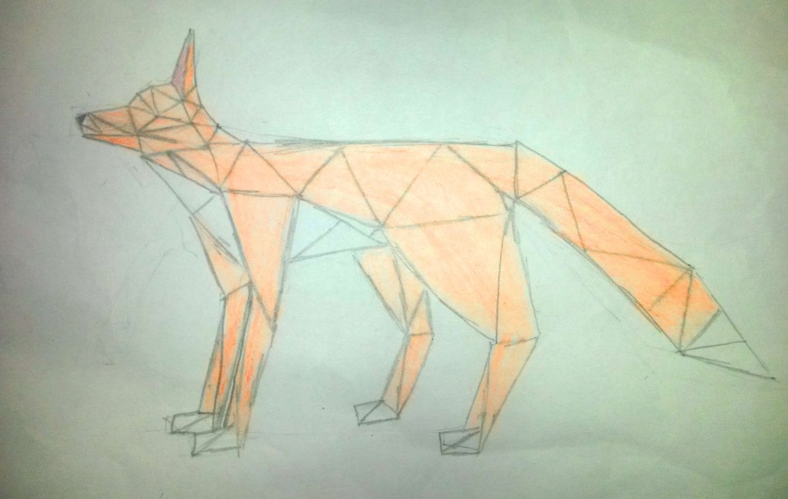
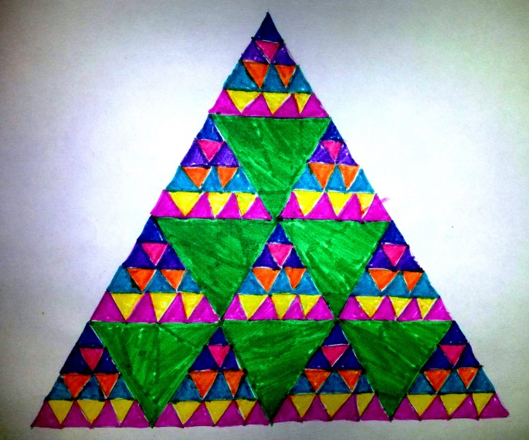
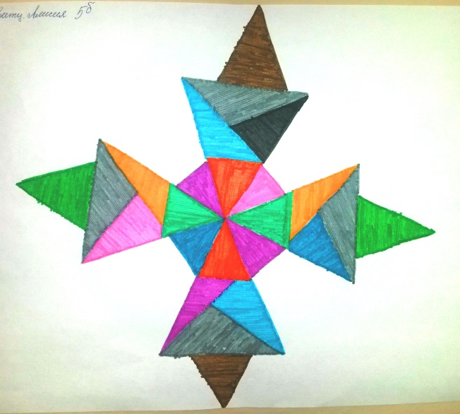
«Треугольный мир»

Slide 11
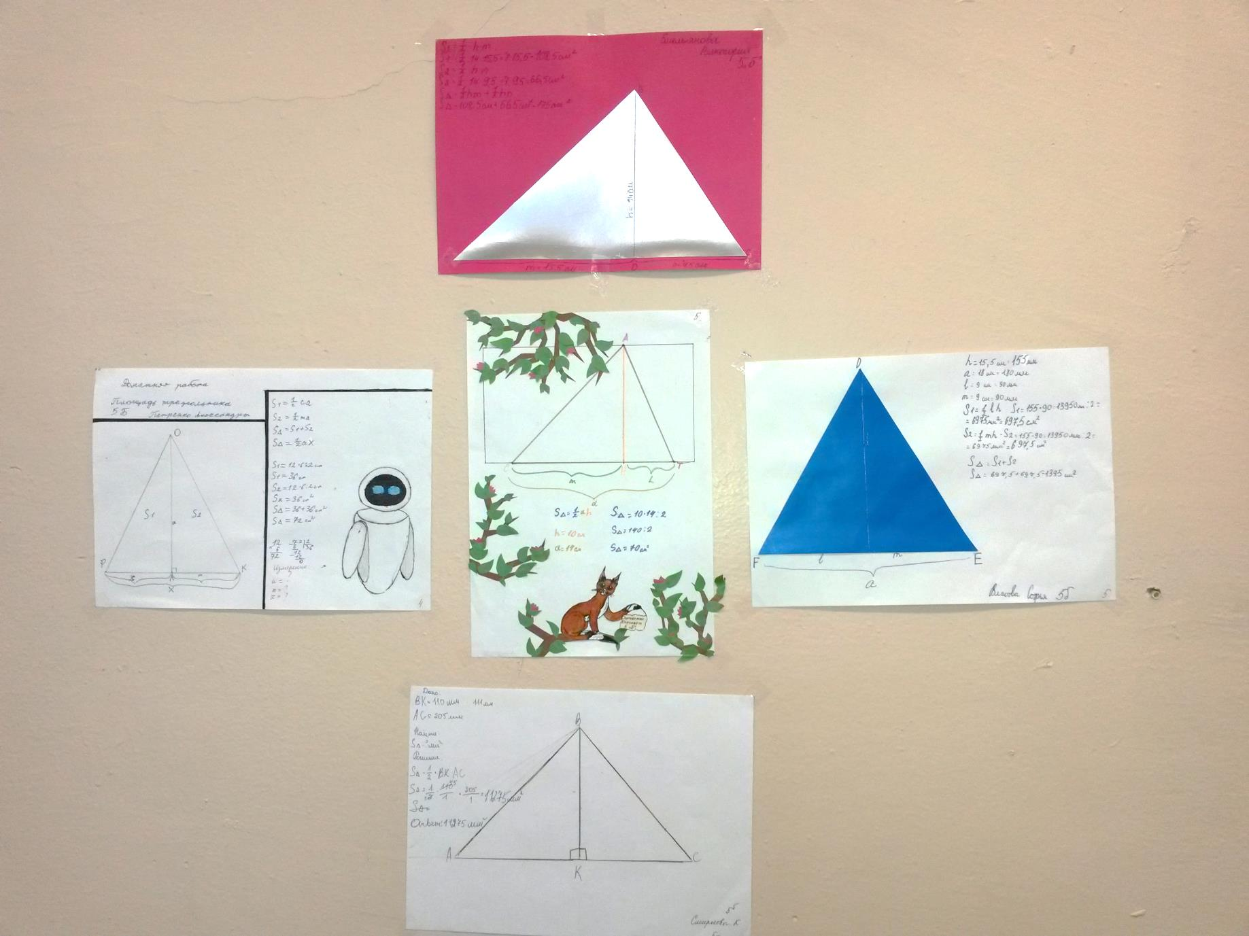
«Треугольный мир - 2»

Slide 12
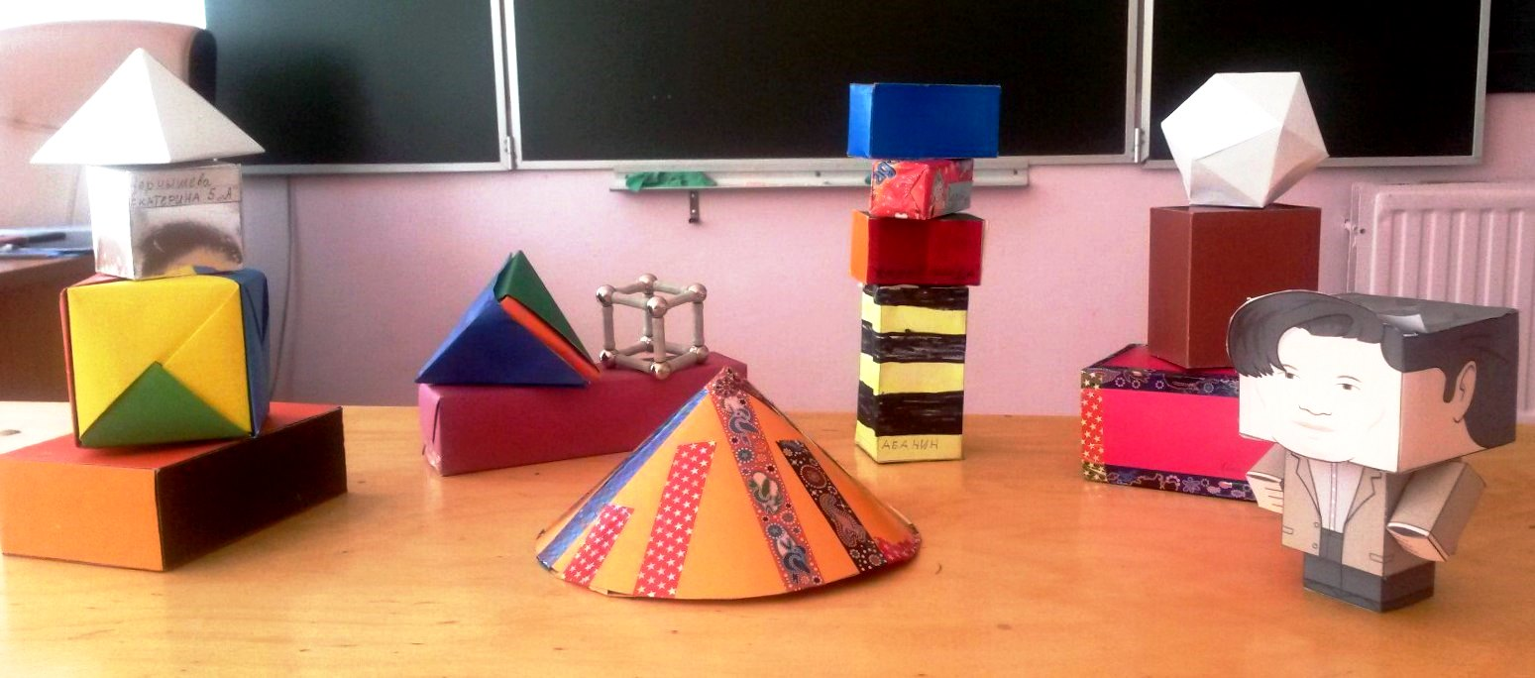
«3D-моделирование»

